Slide 1
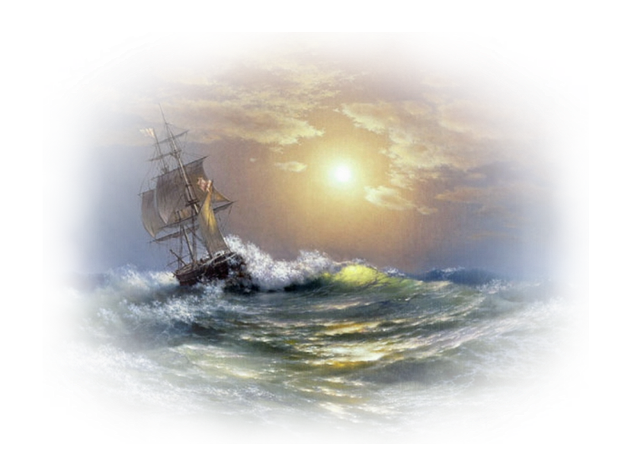
Василь Симоненко «Гей, нові Колумби й Магеллани»

Slide 2
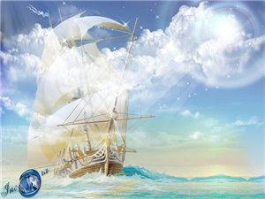
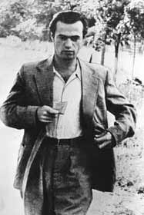
Жоден вітер Сонця не остудить. Півень землю всю не розгребе! Україно! Доки жити буду, Доти відкриватиму тебе.
В. Симоненко

Slide 3
Біографія Василя Симоненка
(Дати відповіді письмово)
1. Як називалася перша збірка В. Симоненка? В якому році вона вийшла у світ?
2. Як називав О. Гончар Симоненка?
3. Скільки збірок вийшло за життя поета?
4. У чому полягала громадянська мужність поета?
5. Скільки років прожив В. Симоненко?
6. Які слова викарбувано на могилі поета?
7. Хто з поетів мав на Симоненка найбільший вплив?

Slide 4
Довідкове бюро
Розповідь про видатних
мореплавців

Slide 5
(29.10.1451 - 20.05.1506)

Slide 6
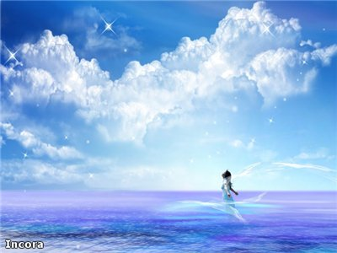
Видатний мореплавець епохи великих географічних відкриттів. Шукаючи шлях до Індії, Колумб здійснив кілька плавань через Атлантичний океан.
Про дитячі та юнацькі роки Колумба не збереглося відповідних даних. Припускають, що народився він у родині ткача в м. Генуї. Вже у підлітковому віці ходив у море. Цікавився морськими подорожами і мріяв досягти Індії
У 1476-1485 рр. Колумб жив у Португалії, брав участь у португальських морських експедиціях.

Slide 7
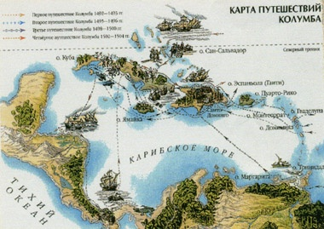

Slide 8
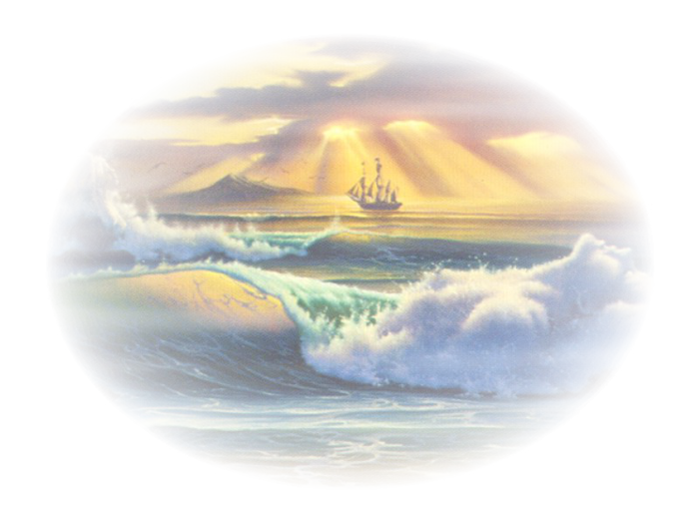
У 1484р. Колумб подав португальській королеві проект морської експедиції через Атлантичний океан з метою досягти берегів Азії. На батьківщині йому відмовляють, і він вирушає до Іспанії. Після укладання угоди виходить у плавання на трьох кораблях.

Slide 9
12 жовтня 1492 року побачили Нову землю (Індію, як думав Колумб). Це була Америка. Небезпечне плавання тривало 224 дні. Колумбу був подарований титул адмірала моря-океана, герб, на якому герб Кастилії і лев Леона знаходилися поруч із зображеннями відкритих Колумбом островів. У наступну подорож мореплавець відправився на 17 кораблях, потім на трьох. Мав намір здійснити кругосвітню подорож, але це йому не вдалося. Після важких випробувань у 1504 р. повернувся на батьківщину.

Slide 10
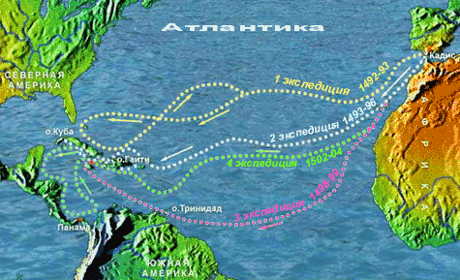

Slide 11
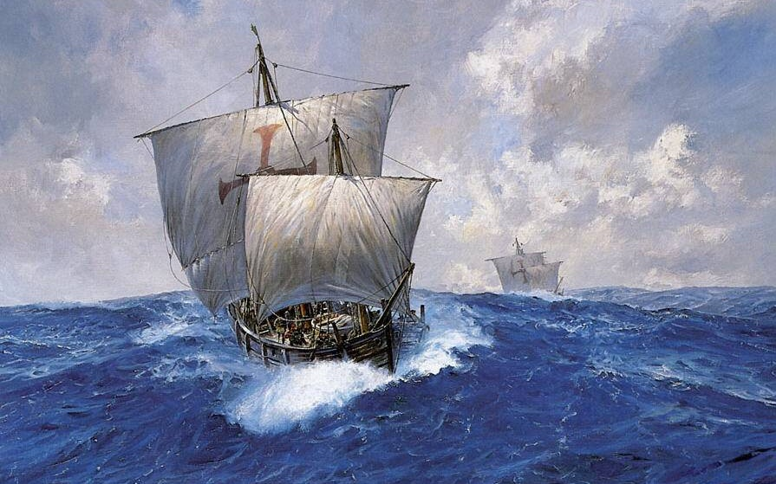
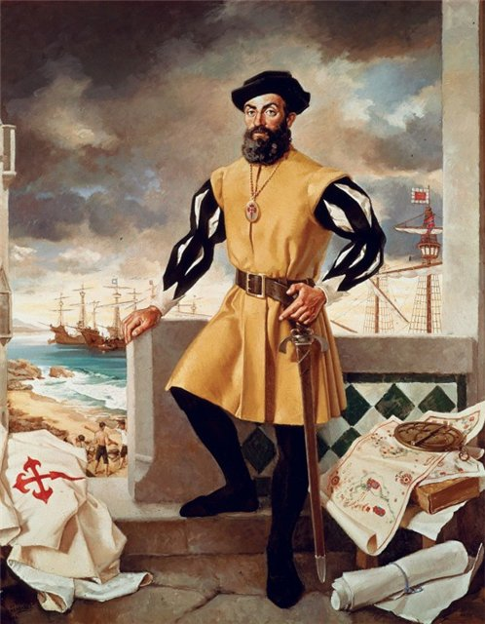
Фернан Магеллан
(1470—1521 pp.).

Slide 12
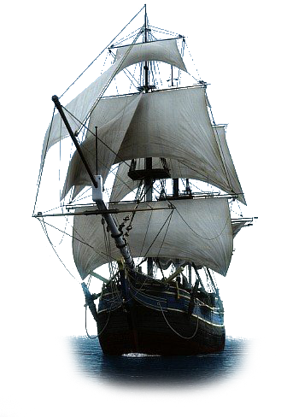
Магеллан-дворянин зі збіднілого шляхетного роду, брав участь у боях на суші та на морі, після поранення розробив проект плавання до Островів Пряностей. У Португалії не знаходить розуміння, тому перебирається до Іспанії.

Slide 13
Острів Пряностей

Slide 14
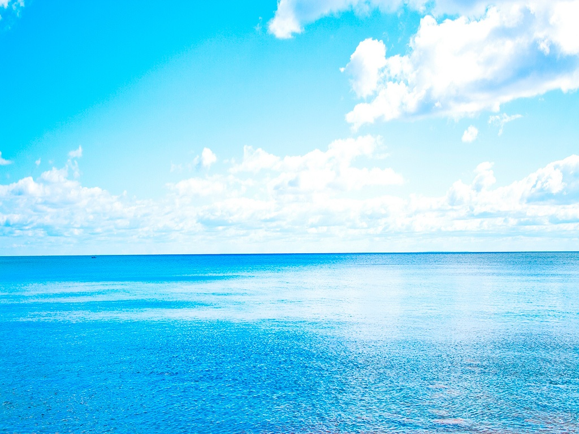
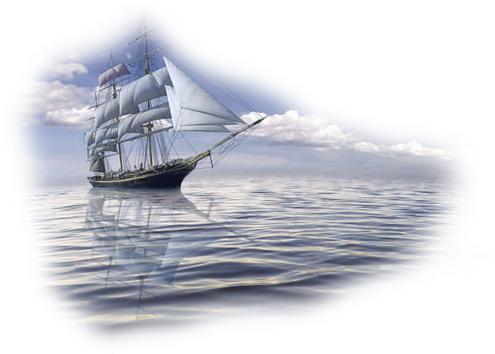
Експедиція складалася з п'яти кораблів. Три кораблі дійшли до океану, в якому моряки жодного разу не потрапили у шторм. Тому Магеллан назвав його Тихим. Флотилія наближалася до Маріанських, а потім до Молуккських островів.

Slide 16
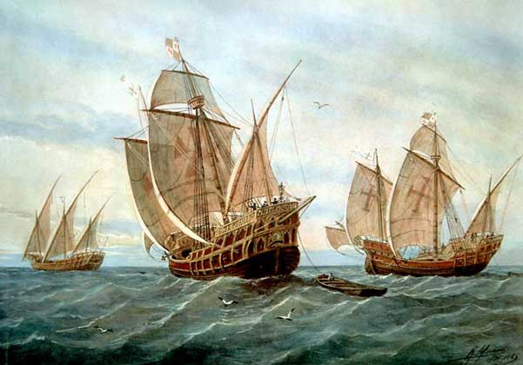
Магеллан, втрутившись у міжусобну війну тубільців, загинув у сутичці 27 квітня 1521 року. З його ім'ям пов'язане велике досягнення людства — перше кругосвітнє плавання.

Slide 18
Читання поезії
“Гей, нові Колумби й Магелани ”

Slide 19
Словникова робота.
Бухта — невелика глибока затока.
Каравела — старовинний вітрильний корабель з 3—4 щоглами.
Тужаві — щільні, тугі, налиті, пругкі.
Корито — дерев'яна довгаста посудина для годівлі або напування тварин.

Slide 20
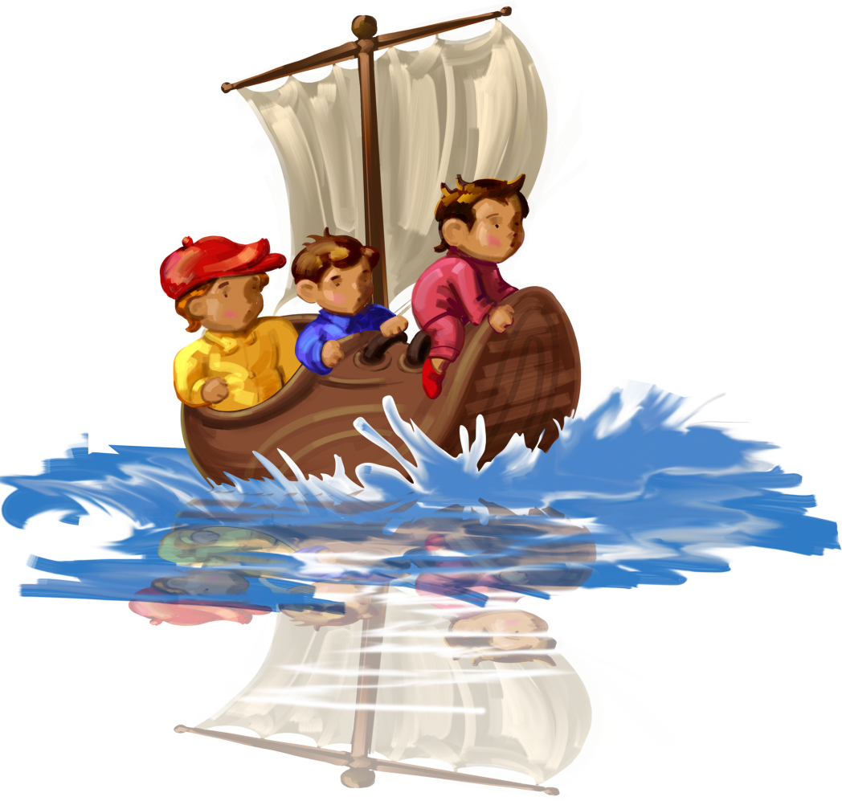
Тема. Звернення письменника до молоді, щоб вони вирушали у мандри і відкривали нове, ніким ще невідоме, цікаве, захоплююче.

Slide 21
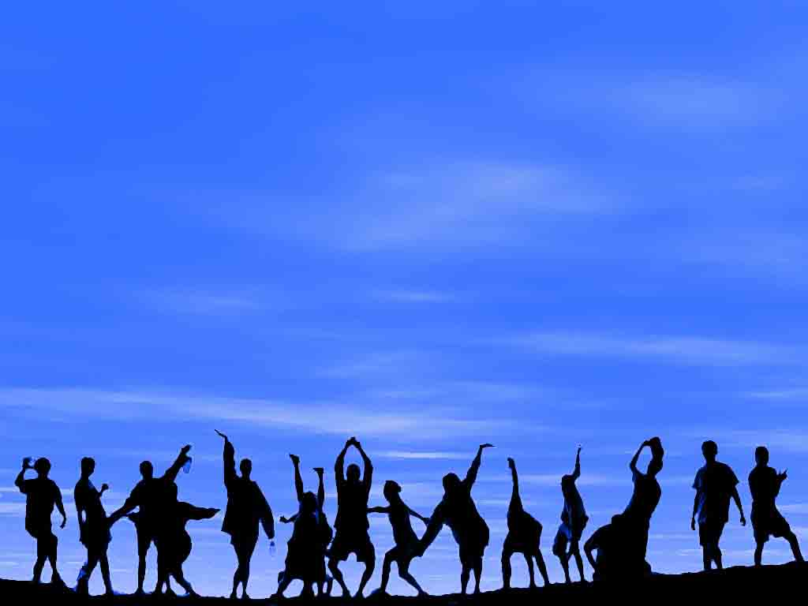
Ідея: смисл життя людини — пошуки, мандри, прагнення самоствердитися; заперечення байдужості, пасивності.

Slide 22
Основна думка: створення руху вперед, романтичного пориву, пошуку відкриттів і самовідкриттів

Slide 23
Художні засоби: Звертання:
«Гей, нові Колумби й Магеллани», «Кораблі!..», «Україно!..», «Друзі!..». Риторичні оклики: «Напнемо вітрила наших мрій!» «Кораблі! Шикуйтесь до походу!» «Мрійництво! Жаго моя! Живи!» «Відкривай духовні острови!» «Нидіє на якорі душа!» «Півень землю всю не розгребе!» «Шкварити байдужість на вогні!»

Slide 24
Риторичні запитання:
«Хто сказав, що все уже відкрито? Нащо ж ми народжені тоді?» «Як нам помістити у корито Наші сподівання молоді?» Метафори:
«кличуть ... у мандри океани», «бухту ... облизує прибій», «сподівання помістити», «нидіє... душа», «б’ються груди», «вітер... не остудить».

Slide 25
Епітети:
«молоді сподівання», «рідний народ», «духовні острови», «вітри тужаві”
Тавтологія:
«відкрито вже відкрите».

